Slide 1

9. 표현문 태그를 이용하여 다음 조건에 맞게 JSP 애플리케이션을 만들고 실행 결과를 확인하시오.
1) expression.jsp 파일을 생성합니다. • 표현문 태그에 java.util.Calendar 클래스를 이용하여 현재 시간을 출력합니다. 2) 웹 브라우저에 'http://localhost:8080/Exercise/ch02/expression.jsp'를 입력하여 실행결과를 확인합니다.

Slide 2
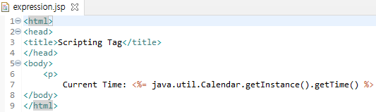

Slide 3
9. 표현문 태그를 이용하여 다음 조건에 맞게 JSP 애플리케이션을 만들고 실행 결과를 확인하시오.
1) expression2.jsp 파일을 생성합니다. • 표현문 태그에 java.util.Calendar 클래스를 이용하여 현재 시간을 출력합니다. • 다음을 추가 <% int a = 2;
int b = 5;
%>
표현문 태그로 2 * 5 = 10 출력
2) bootstrap 5.3에서 Text, Outline buttons 검색하여 홈 돌아가기 버튼을 추가
3) 웹 브라우저에 'http://localhost:8080/Exercise/ch02/expression2.jsp'를 입력하여 실행결과를 확인합니다.

Slide 4
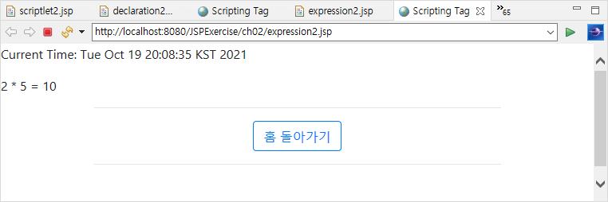

1) <% int a = 2;
int b = 5;
%>
표현문 태그로 2 * 5 = 10 출력
2) bootstrap 5.3에서 Text, Outline buttons 검색하여 홈 돌아가기 버튼을 추가

